Slide 1
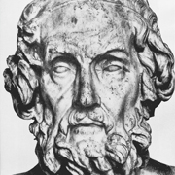
Az ókori görög irodalom

Slide 2
A homéroszi eposzok
Homérosz „életrajza” (vak énekes)
műfaji előzmények: szájhagyomány útján terjedő mítoszok, hősi énekek
az eposz az ókorban a legnagyobb presztízsű műfaj
tudatos szerkesztés (a mondai anyag válogatása és elrendezése, alapmotívumok)
nyelve (a köznapi életben nem beszélt) műnyelv
versforma: időmértékes verselés (hexameter)
különbségek a két eposz világszemlélete, formai-szerkezeti elemei között → különböző szerzők (az Odüsszeia az Íliász ismeretében született)
eposz = az epika műnemébe tartozó, nagy terjedelmű elbeszélő költemény, rendkívüli képességekkel rendelkező hősök nagy tetteiről szól, világképi totalitás jellemzi

Slide 3
Az eposzi kellékek
invokáció (segélykérés: istenség / Múzsa segítségül hívása)
propozíció (témamegjelölés)
(invokáció + propozíció = eposzi nyitány)
„in medias res” kezdés (a dolgok közepébe vágva)
enumeráció (seregszemle)
mitológiai apparátus, deus ex machina (csodás elemek, isteni beavatkozás)
állandó jelzők (epitheton ornans) és ismétlések
eposzi hasonlatok

Slide 4
Iliász
trójai mondakör feldolgozása (valós történelmi eseményen alapul!)
a Kr. e. 8. században (a trójai háború után kb. 500 évvel) keletkezett
eposzi nyitány értelmezése: a háborúnak csak egy mozzanatát emeli ki (Akhilleusz haragja)
az ostrom utolsó évének 52 napját öleli fel
rövid cselekményváz:
Akhilleusz és Agamemnón viszálya, Akhilleusz haragja
A görögök veszteségei, Akhilleusz hajthatatlansága
Patroklosz harcba szállása Akhilleusz helyett és halála (fordulat)
Akhilleusz bosszúja, Hektór tetemének meggyalázása (tetőpont)
Hektór holttestének kiváltása, kiengesztelődés Priamosszal (megoldás)
epizódok (pl.: Menelaósz és Parisz párviadala, Akhilleusz pajzsa)
szereplők jellemzése

Slide 5
Szereplők
Akhájok | Trójaiak
Agamemnón – Mükéné királya Akhilleusz – mürmidónok vezére Meneláosz – Spárta királya Patroklosz – Akhilleusz barátja Odüsszeusz – Ithaka királya Diomédész – Argosz királya Aiász – Szalamisz királya Nesztór – Pülosz királya | Priamosz – Trója királya Hektór – Priamosz fia Parisz – Priamosz fia Aineiász – Hektór sógora Andromakhé – Hektór felesége (Helené – Meneláosz felesége)

Slide 6
Μήνιν άειδε, θeά - haragról dalolj, múzsa! - ezek az első szavak az Iliászban. A világirodalom az indulat énekével kezdődik. A patriarchális ősélet költője az emberi indulatban látta az örök veszélyt és átkot, amely ennek az életnek a harmóniáját megzavarja.
Maga a trójai háború - a homéroszi költemények világháttere - az indulat hatalmának nagy példája. Emberek tömegeit veti ki vad tengerekre és messze harcokra, lelküket a kietlen alvilágnak dobva, testüket a "kutyáknak és madaraknak" - s mindezt egy asszonyért! Egy asszonyon való vitáért! Egy férj haragjáért!
(…) és senki sem hibás. Vagy inkább egyik fél éppoly hibás, mint a másik, indulatainknak mindannyian rabjai vagyunk. A nagy hősök sírnak és durcáskodnak, és dicsekednek és civakodnak, mint a gyermekek. Ebben nincs különbség trójai és görög, Hektór és Akhilleusz közt. A költő egyforma rokonszenvvel nézi az egyiknek szép családi életét, s a másiknak szenvedélyes barátságát a fiatal Patroklosz iránt.
A "harag", melyet az Iliász énekel, igazában nem is a háborús harag, az ellenség ellen való. A vitéz saját fejedelmére haragszik itt, a fejedelem saját vitézére, és megint egy asszony miatt! A vitéz sátrába vonul, duzzog: pedig őrajta múlik minden. A görög sereg addig nem remélhet győzelmet, míg Akhilleusz újból harcba nem áll. (…) A mese legfőbb célja és érdeke elejétől végig egységes, lélektani érdek: mikor sikerül Akhilleuszt rábírni, hogy fölvegye az eldobott fegyvert?
Az indulat csomóját az indulat oldja meg. Akhilleuszt a düh és az elkeseredés viszi megint harcba, mikor fiatal barátja, kinek saját fegyverzetét kölcsönözte, Hektór kezétől elesik. (…) Az indulat itt már kiárad és túlnő az emberen. Akhilleuszt a tenger biztatja, s a tűz fegyverzi föl. Paripája megszólal, mint a magyar népmese táltosai. Harca körül az istenek intrikálnak. Istenek és istennők maguk is fegyverbe szállanak, egy részük görög párton, más a trójaiakén.
Babits Mihály: Az európai irodalom története

Slide 7
Bár a halál gondolatába való elmerülést tiltja az arisztokratikus világrend, a halál mégis éppoly jelenvaló Homéros mindegyik jelenetében, mint a halhatatlan istenek. Hősei az isteneket mindig halhatatlanoknak, magukat mindig halandóknak érzik; a görög költészet inkább beszél halandókról, mint emberekről. Hősei nemcsak azt tudják, hogy meg kell halniuk, hanem azt is, hogy nemsokára, fiatalon és véresen fognak elmúlni. A napsütötte trójai mezőn mindegyre átsuhan a sötét árnyék. A homérosi hőshöz, mint a páncélja, a karja, úgy hozzátartozik a végzete is. (…)
A két eposz egyik-másik jelenete a humánus civilizáció, az emberi megszelídülés örök példája és törvénykönyve. Ki tudna humánusabb lenni, mint Homéros, amikor leírja a fia holttestéért könyörögni jövő öreg Priamos királyt, akit Hermés mint fiatal vitéz vezet Achilleus sátrához az éjszaka leple alatt. „Emlékezz atyádra. . . “ – így kezdi mindjárt Priamos, „emlékezz atyádra, aki most egyedül van elhagyatott öregségben és utánad eped“. Achilleus sírva fakad (a görög hősök nem szégyellnek sírni), átéli mulandó embervoltunk egész pátoszát, siratja öreg apját és Patroklost, az imádott barátot és önmagát, akinek oly fiatalon meg kell halnia – és átadja az apának Hektor holttestét. (…)
Könnyű, vidám és örökre csábító Homéros világa. Bár istenek és öregek ajka, sőt még lovak szája is a közeledő végzetre emlékeztet, bár az Ilias nagy temetéssel zárul, mégis a derű, a harmónia fűződik a tudatban Homéros nevéhez. Hellas örök-kék egére és a barátságos Égei-tengerre emlékeztet.
Szerb Antal: A világirodalom története

Slide 8
De miről szól az Iliász? Nagyon sok mindenről. Arról, hogy az istenek törvényeit áthágni nagy vétek, hogy a gőg bűn, hogy az embernek el kell fogadnia sorsát, hogy a belső feszültségtől elgyengülünk. És az Iliász tele van igazi emberi pillanatokkal: ahogy Andromakhé könyörög férjének, Hektórnak, hogy ne menjen ki harcolni, mert rosszat sejt; ahogy az istenek megpróbálják a trójaiak pártján álló Zeusz figyelmét elvonni a harcról, hogy végre győzhessenek az akhájok, és ezért Héra olyan csábos ruhákba öltözik, hogy Zeusz csak arra vágyik, hogy ágyba bújhasson vele: annyira megkívánja saját feleségét, hogy az ostrom és a trójaiak már a legkevésbé sem érdeklik--- De az Iliász talán leginkább arról szól, hogy mitől hős a hős, mi az igazi hősiesség.
Akhilleusz pontosan tudja, hogy ha Trója falai alatt marad, élete rövid lesz, azaz meghal majd a csatában, de neve örökké fennmarad. Ha pedig otthagyja a harcot, élete hosszú lesz, de nevét elfelejtik. Akhilleusz hajlik az utóbbi felé, szívesen hazautazna, szívesen választaná a hosszú és boldog földi életet az örök hírnév helyett; csak barátja halála miatt tér vissza a harcba. Arról is szól tehát az Iliász, hogy a hősiesség nemcsak erő, harc és szívtelenség, hogy az igazi hős képes szeretni és elgyengülni. Az Iliász úgy kezdődik, ahogy véget ér: a zokogó Akhilleusszal, a görögség legnagyobb hősével.
Nényei Pál: Az irodalom visszavág

Slide 9
Értelmezések
kétszintes világ: istenek és emberek harca (halhatatlanság ↔ halandóság)
egyén és közösség – a hírnév értékkonfliktusa (a „hősi társadalom” értékválsága)
„az indulat hőse” – a harag eposza
a sors eposza
a humanitás, az emberiesség diadalának eposza
az igazi hősiesség eposza

Slide 10
Odüsszeia
később keletkezett, mint az Iliász
eposzi nyitány: Odüsszeusz bolyongásairól, társai vesztéről szól
24 ének (több mint 12 ezer sor)
szerkezet: két szálon futó cselekmény
1–4 . ének: Télemakhosz utazása („Télemakhia”- interpoláció?)
5–8. ének: Odüsszeusz a phaiákok között
9–12. ének: Odüsszeusz elmeséli kalandjait (funkciója: sűrítés, késleltetés)
13–24. ének: a két szál összekapcsolódik → Odüsszeusz és Télemakhosz hazatérése Ithakába, leszámolás a kérőkkel

Slide 11
Helyszínek
Aiaié
Aiolié
Iszmarosz
Ithaka
Küklópszok szigete
Lakedaimón
Lámosz (Télepülosz)
Lótuszevők szigete
Neküia
Ógügié
Pülosz
Szirének szigete
Szkhéria
Szkülla és Kharübdisz szirtjei
Thrínakié

Slide 12
Szereplők
Odüsszeusz
Télemakhosz
Pénelopé
Láertész
Eurükleia
Eumaiosz
Pallasz Athéné
Nesztór
Meneláosz
Alkinoosz
Nauszikaá
Antinoosz
Polüphémosz
Aiolosz
Kirké
Kalüpszó

Slide 13
Feldolgozandó szakaszok
Az eposz „topográfiája”, térszerkezete
Az istenek szerepe
Odüsszeusz kalandjai (9–12. ének)
Odüsszeusz és a nők, avagy találkozások és elválások
O. és Kalüpszó (5.43–228.)
O. és Nauszikaá (6.110–246.)
O. és Athéné (13.217–440.)
A leszámolás
Az íjverseny (21. ének)
A kérők megölése (22. ének)

Slide 14
Az Odüsszeia ott kezdődik, in medias res, hogy Odüsszeusz már túl van szenvedései legnagyobb részén. Már kiállta a legkülönfélébb kísértéseket és próbatételeket. (…) De a legborzasztóbb próbatétel az Alvilágban érte, ahol találkozott Agamemnónnal, aki elmesélte neki, hazatérése után milyen gonoszul gyilkolta meg hűtlen feleségének szeretője. Az Agamemnón szellemével való találkozás után Odüsszeusz többé már nem bízhatott abban sem, hogy rá otthon vár a hű felesége. Vajon mi hajtotta mégis haza?
Odüsszeusz kalandjait épp ezért olvashatjuk úgy is, mint a férfi útját, akiről az út során kiderül, méltó-e arra, hogy hazatérjen. A feleségétől, házától, családjától elszakadt férj sok-sok kaland és kísértés után ismét méltóvá válik arra, hogy férj, király és családfő legyen. Egyfajta beavatástörténet ez is.
Télemakhosz saját lábára kezd állni, de ahhoz, hogy igazi felnőtté váljon, szüksége van az apjára. A vadászó társadalmakban a fiatal fiúk beavatásának fontos eseménye az első vadászat. (…) Télemakhosz felnőtté avatása is egy ilyen rituális vadászat: apjával együtt elmegy vadászni, csak ők nem az erdőben vadásznak állatokra, hanem szisztematikusan lenyilazzák a házukban élősködő kérőket.
…az istenek célja, hogy a világ rendje, amelyért ők felelnek, helyreálljon. Mert olyan nincs, hogy a mikrokozmosz rendetlen, a makrokozmosz viszont rendben van. Látják, hogy fölborult a világ rendje – és miért? Mert nincs otthon a férj. És ha nincs otthon a férj, akkor nincs rendben a család, és ha nincs rendben a család, bajban van a királyság, és ha bajban van a királyság, bajban van a világ.
Nényei Pál: Az irodalom visszavág

Slide 15
Értelmezések
az Íliász ismeretében született, de más világkép és embereszmény:
a közösség helyett az egyén sorsa kerül előtérbe
az élet mint legfőbb érték
kísértések legyőzése, jellemfejlődés → megérdemelt hazatérés
az ember irányíthatja sorsát (lásd: a társak veszte)
a heroikus vonások mellett más erények megjelenése: okosság, kíváncsiság, kompromisszumkészség stb.
→ a leleményes emberideál, a humanizmus terjesztésének eposza
„Az Íliász rólunk szól együtt, az Odüsszeia rólunk szól külön-külön.
Az Íliásznak hősei vannak, az Odüsszeiának hőse van.
Az Íliász hősei meg tudnak halni, az Odüsszeia hőse életben tud maradni.”
(Devecseri Gábor)

Slide 16
Az ókori görög LÍRA

Slide 17
A költészet kezdetei
Kr. e. 7-6. sz.: régi eszmények eltűnése, egyéniség kibontakozása → egyéni érzelmek ábrázolása
népdalok (bölcső-, nász-, munkadalok, siratók stb.)
kezdetben nincs különbség epika és líra között
lüra = húros hangszer, lant → líra = lürával kísért költemények
új sorfajok és strófaszerkezetek, változatos formák (de sokszor töredékek)
műfajok:
elégia (Kallinosz, Türtaiosz, Szolón, Mimnermosz)
epigramma (Szimónidész)
iambosz (Arkhilokhosz)
kardal → dal (Szapphó, Alkaiosz) + dráma

Slide 18
Szapphó
az első ismert költőnő
egy leszboszi leánynevelő intézet / női vallási közösség vezetője
dalok a szerelmi vágyódásról
Édesanyám! Nem perdül a rokka…
Úgy tűnik nékem…
Aphroditéhoz
szimmetrikus szerkezetű himnusz
(A: megszólítás, kérés – B: múltbeli történet – A: megszólítás, kérés)
idősíkok váltakozása: jelen – múlt – jelen
szapphói strófa

Slide 19
További költők
Arkhilokhosz
iamboszok (pl.: A nagyképű hadvezérekhez)
Alkaiosz
himnuszok, politikai versek, bordalok (pl.: Bordal)
alkaioszi strófa
Anakreón
szerelmi és bordalok (pl.: Engem a szerelem…, Gyűlölöm…)
későbbi népszerűsége, „anakreontika” (pl.: Csokonai)
Szimónidész
kardalok, hősi epigrammák (pl.: A thermopülai-i hősök sírfelirata)

Slide 20
Az időmértékes verselés
időmértékes verselés = rövid és hosszú szótagok szabályos váltakozása
időtartam:
rövid szótag (jele: ∪) = 1 mora
hosszú szótag (jele: —) = 2 mora
alapegység: versláb
jambus (∪ —)
trocheus (— ∪)
spondeus (— —)
daktilus (— ∪ ∪)
anapesztus (∪ ∪ —)
(ritkábbak: pirrichius, choriambus, ionicus a minore)

Slide 21
Leggyakoribb sorfajták és strófatípusok 1.
a) disztichon
1. sor: hexameter — ∪ ∪ | — ∪ ∪ | — ∪ ∪ | — ∪ ∪ | — ∪ ∪ | — ∪
2. sor: pentameter — ∪ ∪ | — ∪ ∪ | — | | — ∪ ∪ | — ∪ ∪ | —
b) szapphói strófa
1-3. sor: (11 szótagos) szapphói sor — ∪ | — ∪ | — ∪ ∪ | — ∪ | — ∪
4. sor: (5 szótagos) adóniszi sor — ∪ ∪ | — ∪

Slide 22
Leggyakoribb sorfajták és strófatípusok 2.
c) alkaioszi strófa
1-2. sor: (11 szótagos) nagy alkaioszi sor ∪ — | ∪ — | ∪ | | — ∪ ∪ | — ∪ | —
3. sor: (9 szótagos) ötödfeles jambikus sor ∪ — | ∪ — | ∪ — | ∪ — | ∪
4. sor: (10 szótagos) kis alkaioszi sor — ∪ ∪ | — ∪ ∪ | — ∪ | — ∪
d) anakreóni hetes
(7 szótagos) negyedfeles jambusi sor ∪ — | ∪ — | ∪ — | ∪

Slide 23
Az ókori görög Dráma

Slide 24
A görög dráma kialakulása
előzmények: perzsa háborúk, demokrácia kialakulása → társadalmi csoportok küzdelme, konfliktusai, állandó változás élménye → a dráma lesz az irodalom vezető műneme
forrása: Dionüszosz kultusza, ünnepei („kis” és „nagy” Dionüszia)
→ fúvós kísérettel előadott kardalok (dithürambosz)
1) Theszpisz (Kr. e. 6. sz.): a karvezető kiválik a kórusból → első színész megjelenése
2) Aiszkhülosz: 2 színész (párbeszéd!)
3) Szophoklész: 3 színész
→ kardalok és dialógusok váltakozása (+ ének, tánc, zenekíséret)
mitológiai téma: trójai, mükénéi, thébai mondakör (de valamely aktuális probléma felvetése)

Slide 25
A drámai versenyek
drámai verseny a „nagy” Dionüszia ünnepén:
- 5 komédiaíró (1-1- mű)
- 3 tragédiaköltő (tetralógia: 3 tragédia és egy szatírjáték)
az arkhón kéri fel a gazdag polgárokat az előadások megrendezésére, finanszírozására, akik megbízzák a költőket
tíz bíró → öt táblát kisorsolnak → a győzelem nagy megbecsülést jelent, a harmadik hely már bukás

Slide 26
A görög színház
https://www.nkp.hu/tankonyv/irodalom_9_nat2020/lecke_03_007
szabadtéri színházak
akár 20-30 ezer néző befogadására is alkalmas
domboldalra épített, félkör alakú, lépcsőzetesen emelkedő padsorok
jó akusztika
középen kör vagy félkör alakú terület (orkhésztra = ’tánctér’): 13-15 tagú kórus
színpad (kissé magasabban): csak 2-3 szereplő fér el (kevés mozgás); mögötte díszes épület, oszlopsor
egész napos előadások
minden szabad ember elmehet, szegényeknek ingyenes
színészek: álarcban (nincs mimika), a női szerepekben is férfiak, egy színész akár több szerepben is, díszes ruha, bőrből készült saru (kothornosz)
„fegyelmezetlen” közönség (esznek, közbekiabálnak, dobolnak stb.)

Slide 27
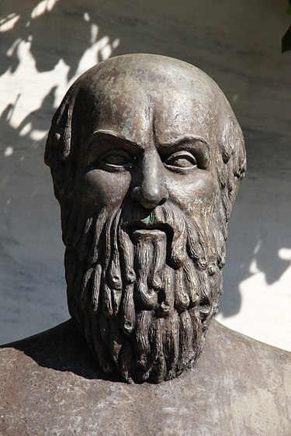
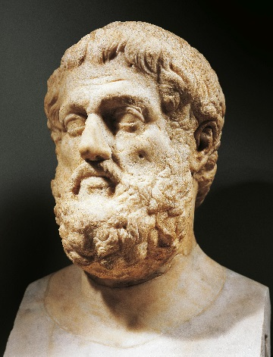
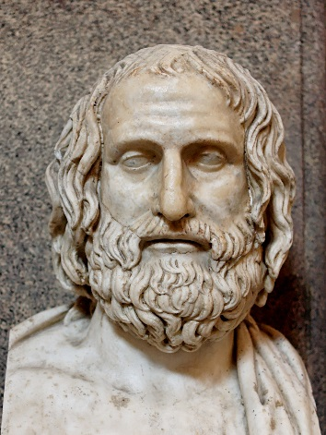
A klasszikus attikai tragédia
Kr. e. 5. sz.: „tragikus triász”
Aiszkhülosz
Szophoklész
Euripidész
Tragédia:
a főhős sorsának „szerencséből szerencsétlenségbe való átfordulása” (Arisztotelész)
a tragédia uralkodó esztétikai minősége a tragikum: olyan értékszerkezet, amelyben hirtelen nagy értékveszteség, értékpusztulás következik be
tragikus hősök: átlagon felüli, nagy formátumú emberek, bukásuk (haláluk vagy összeomlásuk) együttérzést, részvétet, megrendülést és egyfajta megtisztulást (katharzisz) vált ki a nézőből

Slide 28
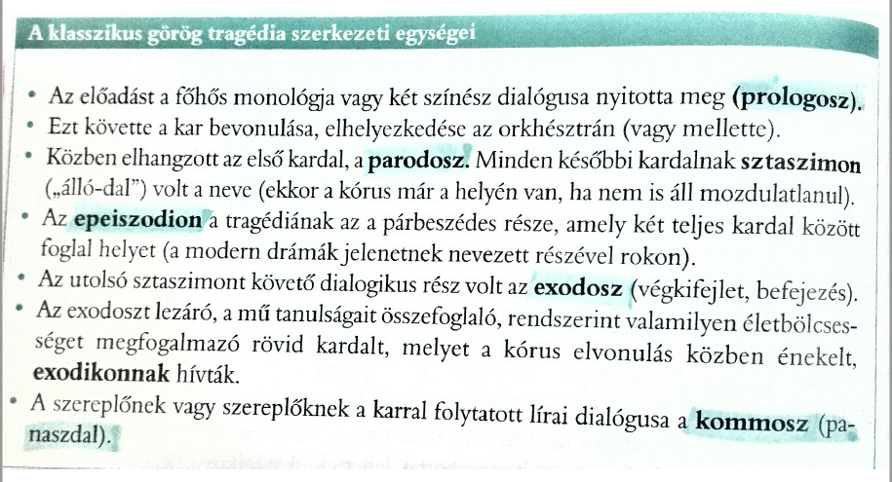
A tragédia szerkezete
kar szerepe: a dráma szerkezeti tagolása
a kardalok egyszerre elválasztják és összekötik a párbeszédes részeket („jeleneteket”, „felvonásokat”)
a karvezető részt vehet a cselekmény bonyolításában

Slide 29
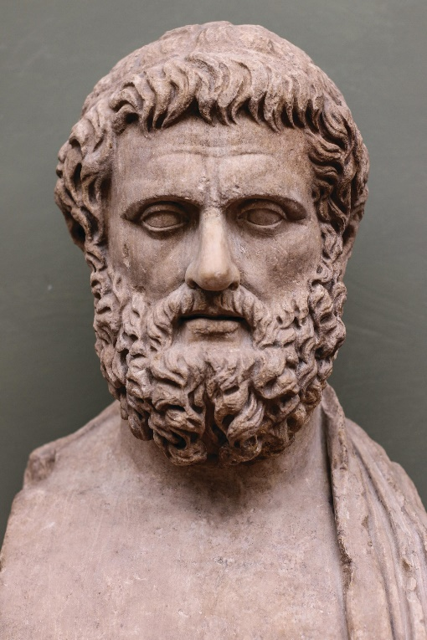
Szophoklész
Arisztotelész szerint a legnagyobb tragédiaíró
3 színész felléptetése + díszletezés bevezetése + kórus létszámának növelése (12-ről 15-re)
több mint 120 darabot írt, melyek közül 7 maradt ránk
24 versenyen győzött, sohasem volt harmadik

Slide 30
Szophoklész: Oidipusz király (Kr. e. 426 k.)
Szerkezet
Expozíció (prologosz): dögvész → Kreón ismerteti a jóslatot → Oidipusz célja: Laiosz gyilkosának megtalálása és megbüntetése
Bonyodalom (1. epeiszodion) : Oidipusz és Teiresziász dialógusa
Késleltetés (2-3. epeiszodion): Oidipusz és Kreón vitája, a Hírnök „jó híre”
Tetőpont / válság (4. epeiszodion): Oidipusz és a pásztor találkozása
Végkifejlet / katasztrófa (exodosz): Iokaszté öngyilkossága, Oidipusz megvakítja és száműzetésre ítéli magát

Slide 31
A múltbeli események felderítése
Oidipusz és a Szphinx története
Laiosz halálának körülményei ~ Oidipusz által elkövetett gyilkosság
a jóslat, amiért Oidipusz elmenekült Korinthoszból
Oidipusz Korinthoszba kerülése
a csecsemő Oidipusz kitétele a jóslat miatt
→ analitikus szerkezet: a jelen eseményeit a múlt feltárása mozgatja

Slide 32
Értelmezések
vakok és látók (paradoxon), látszat és valóság → a tévhitek lelepleződése
sorstragédia, végzetdráma
Oidipusz azt hiszi, szembeszegülhet az istenekkel, gőgje (hübrisz) okozza bukását
a bűn szégyene, Oidipusz beleroppan a felismerésbe
a dráma üzenete saját korának: Athén dicsősége és demokratikus értékei (látszat) ↔ Athén „bűnei” és hanyatlása (valóság)

Slide 33
Antigoné – műfaj, forma
színhely: Thébai, királyi palota előtt
időtartam: néhány óra
konfliktusos dráma: középpontjában kibékíthetetlenül szembenálló erők összeütközése (drámai helyzet, drámai harc) → az olvasót / nézőt arra készteti, hogy foglaljon állást, válasszon a felkínált magatartásformák közül
az Antigoné egyetlen konfliktus köré épül
a konfliktus szenvedélyes viták formájában jelenik meg, a valóságos tettek nem a színpadon zajlanak
dialógusok: hatos jambikus sorok (attikai nyelvjárás)
kardalok: változatos versmértékben (dór nyelvjárás)

Slide 34
Szereplők
Antigoné
Iszméné
Kreón
Haimón
Teiresziász
Eurüdiké
Őr + hírnökök
Kar

Slide 35
Szerkezet
Alaphelyzet (expozíció) – prologosz
Bonyodalom – 1. epeiszodion: Kreón trónbeszéde – rendelete
Konfliktus – 2. epeiszodion: Kreón ↔ Antigoné
Késleltetés – 3. epeiszodion: Kreón ↔ Haimón
(– 4. epeiszodion = kommosz: Antigoné és a kar panaszdala)
Tetőpont (krízis, válság) – 5. epeiszodion: Kreón ↔ Teiresziasz
Végkifejlet (katasztrófa) – exodosz: Antigoné, Haimón és Eurüdiké halála

Slide 36
Értelmezés 1.
központi kérdés: isteni törvény (humánum, erkölcs) és világi törvény (embertelen, zsarnoki önkény) közti választás
az isteni törvény elsőbbségét mindenki elismeri, de csak Antigoné képes megalkuvás nélkül engedelmeskedni neki → csak így őrizhető meg az emberi lét méltósága
Iszméné testvérével akar sorsközösséget vállalni, Haimón szerelmesét akarja megmenteni → nem részesei az alapkonfliktusnak, de ők is konfliktusba keverednek
Kreón összeroppan bűnei („hübrisz” – gőg, önhittség, hiúság, hatalomféltés) súlya alatt → összeomlása nem tragikus bukás, hanem jogos büntetés
őr szerepe: cselekmény előmozdítása, kontraszt (csak saját életét menti, Antigoné önfeláldozásával szemben)

Slide 37
Értelmezés 2.
államérdek ↔ család érdeke
önérdek ↔ önfeláldozás
mindketten lázadók: Antigoné az emberi, Kreón az isteni törvények ellen lázad → bukásuk szükségszerű
Kreón jellemfejlődése
türannisz veszélye ↔ demokrácia

